Slide 1
Jezik HTML
Marijeta Jurić
Matej Sarić
David Cvitkušić
Niko Marić

Slide 2
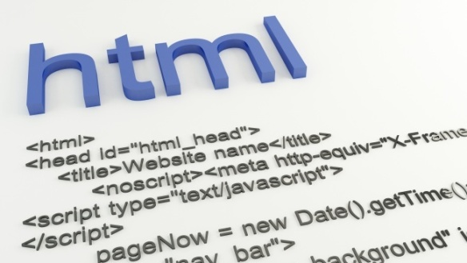
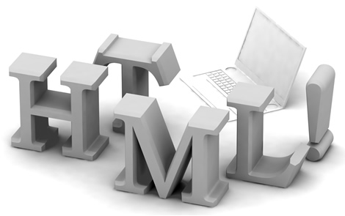
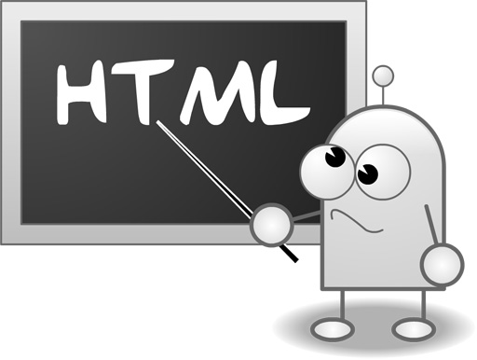
HTML je kratica za HyperText Markup Language, što znači prezentacijski jezik za izradu web stranica.
HTML jezikom oblikuje se sadržaj.

Slide 3
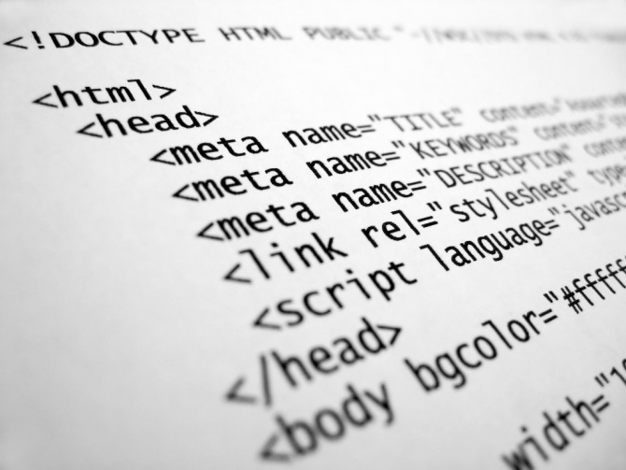
Razlika između obične tekstualne datoteke i HTML datoteke jestu u tome što osim običnog teksta sadrži dodatke “naredbe”, tagove. Tag je najmanja jedinica, dio koda. Možemo ga prepoznati po tome što se nalazi unutar matematičkih operatora za veće i manje < >.

Slide 4
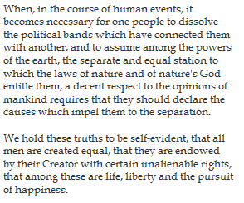
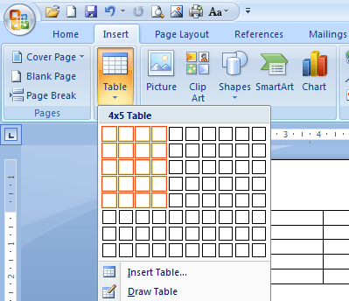
Prvi tag unutar stranice je <head>.
Unutar <head> upisujemo tagove <title> ili </title>. Nakon toga slijede tagovi <body> i </body>.
Sve što upišemo u te tagove bit će vidljivo na našoj web stranici koju izrađujemo. Ovdje ubacujemo tekst, slike, tablice, zvuk.

Slide 5
Poveznice (linkovi)
Web-stranice međusobno se povezuju linkovima ili poveznicama.
*Poveznica(link)- je ”veza” na sadržaj na postojećoj web-stranici ili na neku drugu web-stranicu.
*Web sjedište(web site)-više web-stranica koje su povezane linkovima.
*index.html-početna i najvažnija web-stranica web-sjedišta

Slide 6
ELEMENTI STRANICE
Na web-stranice možemo ubacivati različite elemente kao što su tekst, slike, tablice, grafika.
*KompoZer-vizualni HTML uređivač
U programu KompoZer unosimo tablice koje na našoj web-stranici služe kao motiv gledanosti i posjećivanosti stranice.

Slide 7
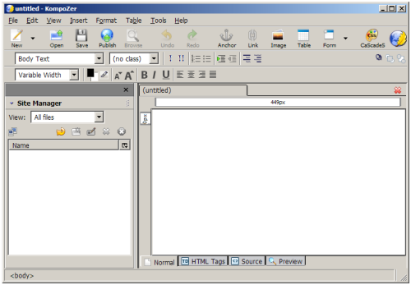
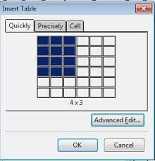
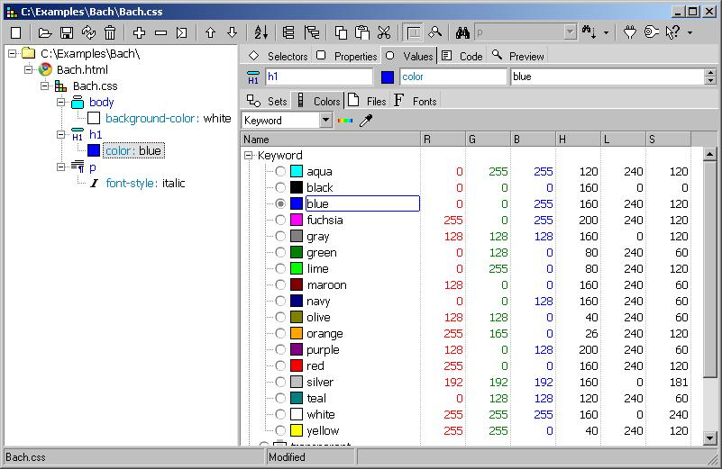

Slide 8
Ovim putem se još jednom želim zahvaliti dečkima koji su uložili sve svoje muke i ovu prezentaciju radili danonoćno svojim znojnim dlanovima.
Što bismo mi bez naših dečki??
Hvala.

